Slide 1
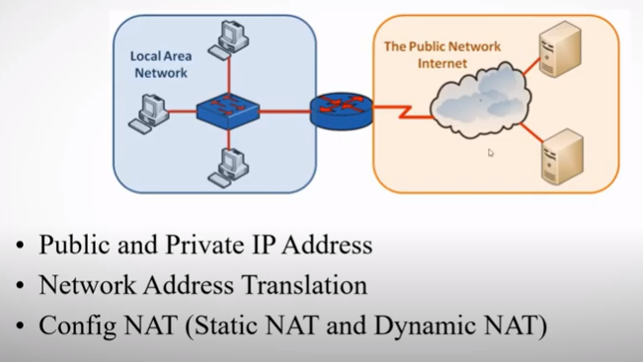
TỔNG QUAN VỀ NAT (NETWORK ADDRESS TRANSLATION)

Slide 2
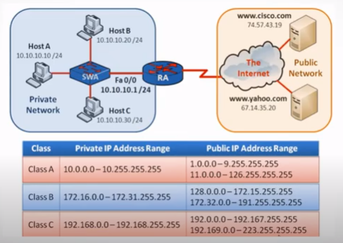
ĐỊA CHỈ IP PUBLIC VÀ ĐỊA CHỈ IP PRIVATE

Slide 3
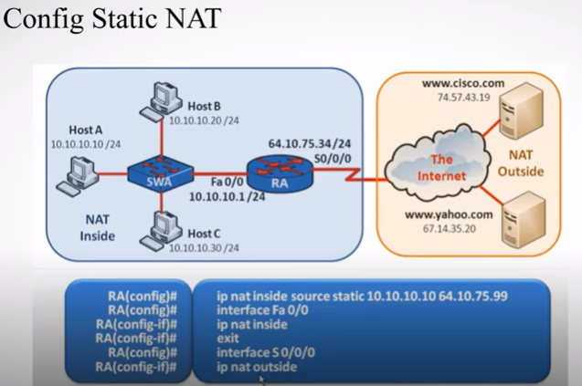
STATIC NAT

Slide 4
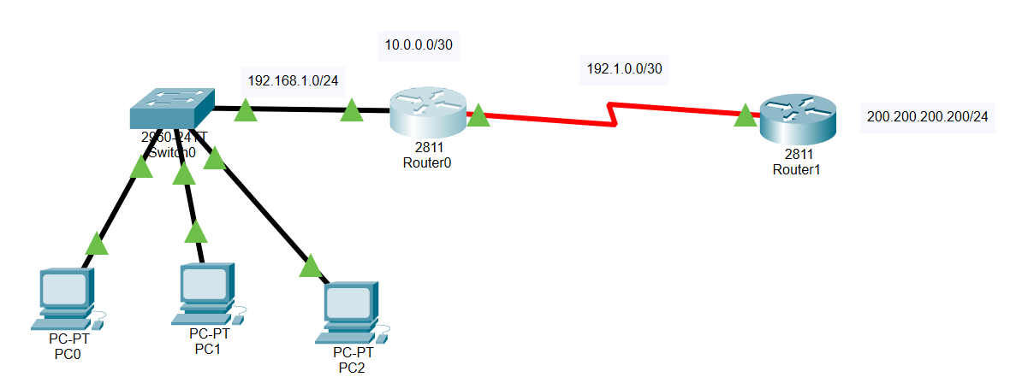
ỨNG DỤNG STATIC NAT
11.0.0.1/29
inside
outside
Bước 1: Thiết lập IP theo sơ đồ mạng
Bước 2 : Định tuyến mạng
Bước 3 : Xác định vùng inside và outside
Bước 4: Thiết lập Static NAT
Câu lệnh thiết lập Static NAT cho mô hình trên tại Router1 như sau:
//Thực hiện câu lệnh ở bước 3:
Router1(config)#int f0/0
Router1(config-if)#ip nat inside
Router1(config-if)#exit
Router(config)#int s0/0/0
Router(config-if)#ip nat outside
//Bươc 4 : Thiết lập static nat
Router1(config)#ip nat inside source static <private_ip> <public_ip>
Router1(config)#ip nat inside source static 192.168.1.1 11.0.0.1

Slide 5
DÙNG LỆNH DEBUG IP NAT ĐỂ CAPTURE QUÁ TRÌNH NAT
Tại vị trí Router1 xem quá trình CAPTURE NAT diễn ra tại máy PC có Private-IP : 192.168.1.1
Router#debug ip nat
IP NAT debugging is on
Router#
NAT: s=192.168.1.1->10.0.0.1, d=200.200.200.200 [9]
NAT*: s=200.200.200.200, d=10.0.0.1->192.168.1.1 [142]
NAT: s=192.168.1.1->10.0.0.1, d=200.200.200.200 [10]
NAT*: s=200.200.200.200, d=10.0.0.1->192.168.1.1 [143]
NAT: s=192.168.1.1->10.0.0.1, d=200.200.200.200 [11]
NAT*: s=200.200.200.200, d=10.0.0.1->192.168.1.1 [144]
NAT: s=192.168.1.1->10.0.0.1, d=200.200.200.200 [12]
NAT*: s=200.200.200.200, d=10.0.0.1->192.168.1.1 [145]

Slide 6
BỔ SUNG CÂU LỆNH STATIC NAT CHO PC2 (192.168.1.2)
//Tại vị trí Router1
Router(config)#ip nat inside source static 192.168.1.2 11.0.0.2
//Bài tập nâng cao-01
Sử dụng định tuyến OSPF
11.0.0.1/29
inside
outside

Slide 7
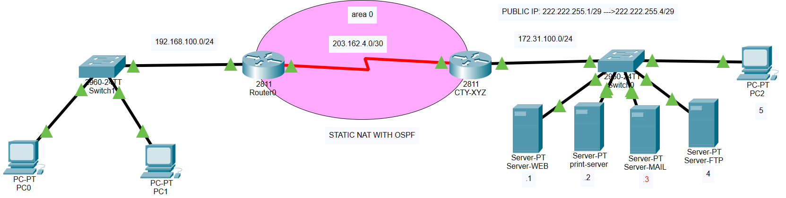
STATIC NAT
Công ty XYZ sở hữu 4 IP public sau :
222.222.255.1/29; 222.222.255.2/29; 222.222.255.3/29; 222.222.255.4/29. Bạn là quản trị hệ thống gồm 4 server : web, print-server, ftp, và mail server. Hãy thiết lập Static NAT cho phép truy cập đến các server này ?
XYZ(config)#int lo 0
XYZ(config-if)#ip ospf network point-to-point

Slide 8
DYNAMIC NAT
Bước 1 : Xác định vùng inside – outside
Bước 2: Sử dụng Standard Access-list chỉ định danh sách Private-IP nào được NAT ra ngoài. Câu lệnh :
Router_name(config)#access-list <number-ID> permit host <private_IP_1>
Router_name(config)#access-list <number-ID> permit host <private_IP_2>
Router_name(config)#access-list <number-ID> permit host <private_IP_3>
…….
Router_name(config)#access-list <number-ID> permit host <private_IP_n>
Bước 3: Cấu hình NAT POOL với dãy IP public. Câu lệnh :
Router_name(config)#ip nat pool <POOL-NAME> <DÃY PUBLIC-IP> netmask <IP_subnet_mask>
Ví dụ :
R1(config)#ip nat pool ABC 222.222.255.1 222.222.255.4 netmask 255.255.255.248
Bước 4 : DYNAMIC NAT (NAT ĐỘNG). Câu lệnh :
Router_name(config)#ip nat inside source list <number-ID> pool <name_NAT_POOL>
Ví dụ :
R1(config)#ip nat inside source list 10 pool ABC

Slide 9
TỔNG QUAN VỀ NAT (NETWORD ADDRESS TRANSLATION)

Slide 10
TỔNG QUAN VỀ NAT (NETWORD ADDRESS TRANSLATION)

